Slide 1
主要生命保険10社 競合調査レポート
売上規模・営業特性・富裕層戦略・デジタル戦略（2026年5月）
本資料の目的
・主要10社の競争ポジションを横並びで把握
・法人営業と富裕層戦略における勝ち筋を抽出
・デジタル投資の方向性を比較して示唆を得る

Slide 2
エグゼクティブサマリー
1位〜3位は日本生命・第一生命HD・明治安田生命で、市場規模と法人接点で先行しています。
法人営業では「福利厚生」「退職金」「事業承継」が共通の主戦場です。
富裕層戦略は、オーナー企業と医師層への深耕型アプローチが優勢です。
デジタル戦略は営業DX・オンライン契約・データ連携の実装度で差が出ています。
攻略余地は「地域中堅法人×健康経営×非対面ハイブリッド提案」にあります。

Slide 3
主要10社の一覧（要約）
順位 | 会社名 | 売上規模 | 主力販売チャネル | 法人営業での特徴
1 | 日本生命 | 約6〜7兆円 | 営業職員・法人営業 | 福利厚生・退職金市場に強い
2 | 第一生命HD | 約5〜6兆円 | 営業職員・銀行窓販・海外 | 大企業福利厚生・DC提案強い
3 | 明治安田生命 | 約4兆円 | 営業職員 | 地場法人への浸透力
4 | かんぽ生命 | 約3兆円 | 郵便局チャネル | 地方中小企業接点が多い
5 | 住友生命 | 約3〜4兆円 | 営業職員・代理店 | 健康経営提案が強い
6 | T&D HD | 約2〜3兆円 | 代理店・法人 | 税務・退職金ニーズに強い
7 | メットライフ生命 | 約2兆円 | 代理店・銀行窓販 | 外貨建福利厚生提案
8 | ソニー生命 | 約1〜2兆円 | ライフプランナー | 経営者個人保障に強い
9 | アフラック生命 | 約1兆円超 | 代理店・銀行 | 福利厚生医療提案強い
10 | プルデンシャル生命 | 約1兆円規模 | ライフプランナー | 経営者保険に極めて強い

Slide 4
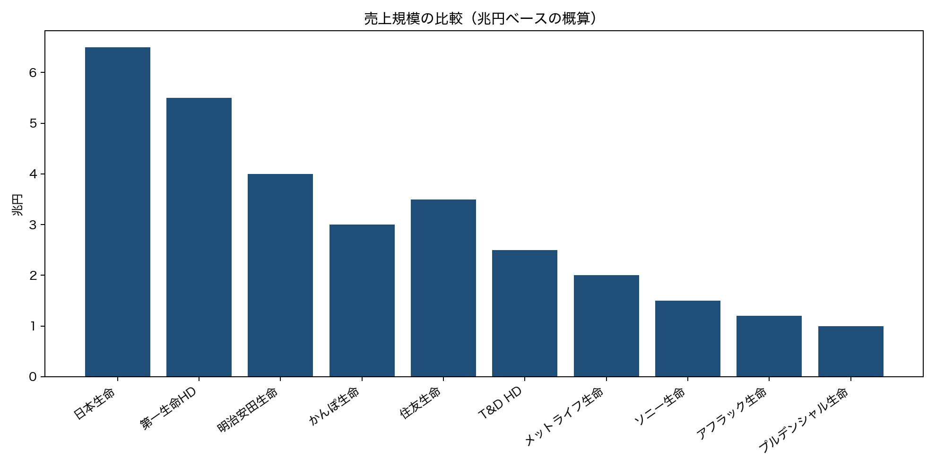
売上規模比較（画像）
※ CSV記載のレンジを中央値で概算

Slide 5
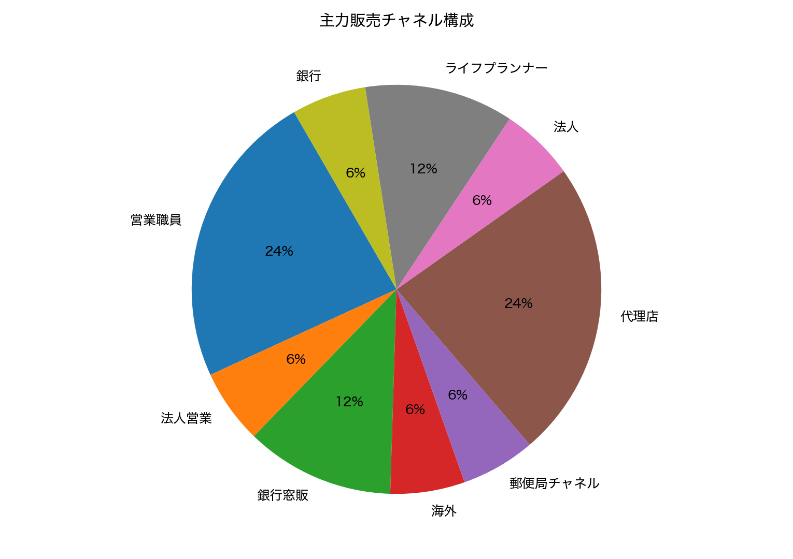
主力販売チャネル構成（画像）
示唆
・営業職員チャネルが依然として中核です。
・代理店と銀行窓販の複線化が競争力を左右します。
・ライフプランナー型は高単価市場で強みがあります。
・地方接点は郵便局チャネルの優位性が継続します。

Slide 6
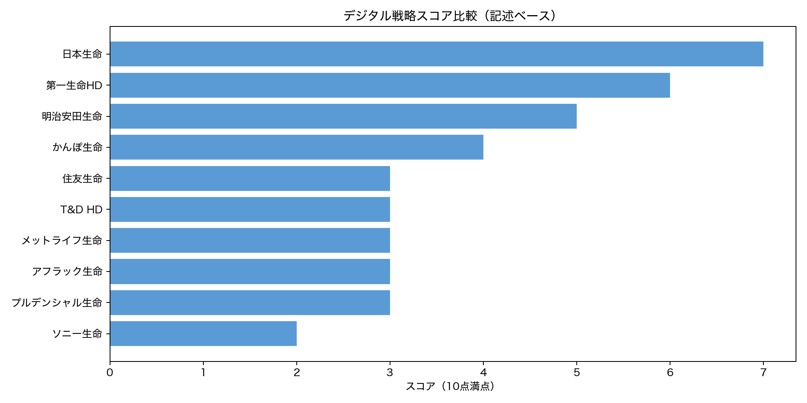
デジタル戦略比較（画像）
記述内容を基にした参考スコア

Slide 7
法人営業での対抗戦略（提案）
優先アクション
・中堅オーナー企業向けに『退職金+承継+保障』の一体提案を標準化する。
・健康経営切り口を福利厚生提案と統合し、差別化する。
・富裕層向けに医師・経営者セグメント別の提案テンプレートを設計する。
・営業現場で使えるデジタル面談・設計書の運用を統一する。
・顧客データ連携を前提に、非対面フォローの接点を増やす。

